Slide 1
Câu 1. Chức năng của màng tế bào là
A. Chứa vật chất di truyền, điều khiển mọi hoạt động sống của tế bào.
B. Bảo vệ và kiểm soát các chất đi vào, đi ra khỏi tế bào.
C. Chứa các bào quan, là nơi diễn ra các hoạt động sống của tế bào.
D. Tham gia vào quá trình quang hợp của tế bào.

Slide 2
Câu 2. Thành phần nào có chức năng điều khiển hoạt động của tế bào?
Nhân. B. Tế bào chất.
C. Màng tế bào. D. Lục lạp.
Câu 3. Thành phần chứa các bào quan, là nơi diễn ra các hoạt động sống của tế bào là
Nhân. B. Tế bào chất.
C. Màng tế bào. D. Lục lạp.

Slide 3
Câu 4. Hình dạng của tế bào
A. Hình cầu, hình thoi. B. Hình đĩa, hình sợi.
C. Hình sao, hình trụ. D. Nhiều hình dạng.
Câu 5. Khi một tế bào lớn lên và sinh sản sẽ có bao nhiêu tế bào mới hình thành?
A. 8. B. 6. C. 4. D. 2.

Slide 4
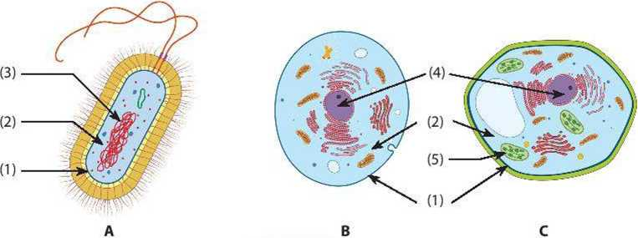
Câu 6:
Hãy quan sát các thành phần cấu tạo của ba tế bào để hoàn thành các yêu cầu sau:
a. Gọi tên các thành phần cấu tạo tương ứng với số từ (1 ) đến (5).
b. Đặt tên cho các tế bào (A), (B), (C) và cho biết tại sao em lại đặt tên như vậy?
c. Các thành phần nào chỉ có trong tế bào (C) mà không có trong tế bào (B). Nêu chức năng các thành phẩn này.
d. Nêu hai chức năng chính của màng tế bào.

Slide 5
Câu 6: a. (1) màng tế bào, (2) chất tế bào, (3) vùng nhân, (4) nhân, (5) lục lạp.
b. (A)Tế bào nhân so vì có vùng nhân, (B)Tế bào động vật vì có nhân và không có lục lạp, (C)Tế bào thực vật vì có nhân và có lục lạp.
c. Thành phần chỉ có trong tế bào (C) mà không có trong tế bào (B) là lục lạp. Lục lạp thực hiện chức năng quang hợp để tổng hợp các chất cho tế bào.
d. Hai chức năng chính của màng tế bào là bảo vệ và kiểm soát các chất đi vào và đi ra khỏi tế bào.

Slide 6
Câu 7: Cho ba tế bào kí hiệu lẩn lượt là (1), (2), (3) với thành phần cấu tạo như sau:
Trong ba tế bào nàỵ:
a. Tế bào nào là tế bào nhân sơ? Tế bào nào là tế bào nhân thực? Tại sao?
b. Tế bào nào là tế bào động vật? Tế bào nào là tế bào thực vật? Tại sao?
Tế bào | Vật chất di truyền | Màng nhân | Lục lạp
(1) | Có | Không | Không
(2) | Có | Có | Không
(3) | Có | Có | Có

Slide 7
Câu 7.
a. (1) là tế bào nhân sơ; (2), (3) là tế bào nhân thực vì (1) không có màng nhân trong khi (2), (3) có màng nhân.
b. (2) là tế bào động vật, (3) là tế bào thực vật vì (2) không có lục lạp, (3) có lục lạp.

Slide 8
Câu 8. Hai bạn Nam và Mai cùng làm tiêu bản tế bào biểu bì vảy hành, khi thực hiện bước tách vỏ củ hành, Nam dùng kim mũi mác cắt lát mỏng, còn Mai dùng kim mũi mác bóc lớp vỏ lụa.Theo em, tiêu bản của bạn nào sẽ quan sát rõ các thành phần của tế bào hơn? Giải thích.
Câu 8. Tiêu bản của bạn Mai sẽ quan sát rõ các thành phần của tế bào hơn.
Giải thích: Nếu dùng kim mũi mác cắt lớp tế bào vỏ củ hành sẽ làm cho lát cắt dày —> tiêu bản dày —> các lớp tế bào sẽ chồng lên nhau —> khó quan sát.

Slide 9
Câu 9. Trong bước thực hành quan sát tế bào biểu bì da ếch, theo em, vì sao cần phải nhuộm tế bào biểu bì da ếch bằng xanh methylene?
Câu 9. Vì lớp biểu bì da ếch rất mỏng, trong suốt, khi nhuộm bằng thuốc nhuộm xanh methylene sẽ làm cho nhân tế bào bắt màu giúp chúng ta quan sát rõ và phân biệt được các thành phấn cấu tạo nên tế bào.

Slide 10
Câu 10. Sử dụng các từ sau: tế bào, xanh methylene, iodine, cấu trúc để hoàn thành chỗ trống từ (l) đến (4) trong đoạn văn dưới đây:
Thuốc nhuộm thường được sử dụng trong nhuộm tiêu bản hiển vi, giúp chúng ta có thể quan sát (1) ... của (2) ... được rõ hơn. Người ta thường sử dụng (3)... đối với bước nhuộm tế bào biểu bì vảy hành và (4)... đối với bước nhuộm tế bào biểu bì da ếch.
Câu 10. (1) cấu trúc, (2) tế bào, (3) iodine, (4) xanh methylene.

